Slide 1
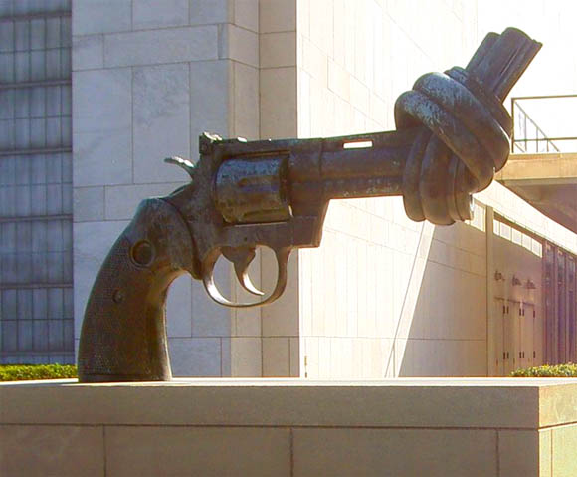
Проблемы мира и разоружения

Slide 2
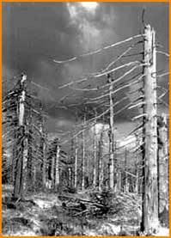
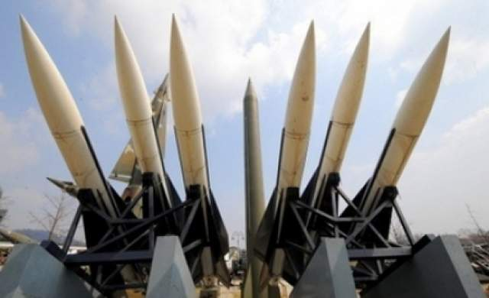
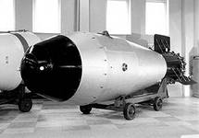
Проблема и ее сущность
На протяжении нескольких десятилетий “холодной войны”проблема войны и мира оставалась проблемой №1.
Предотвращение войны; проблема мира и разоружения.
Мир под угрозой уничтожения, ядерной войны или чего-то в этом роде.

Slide 3
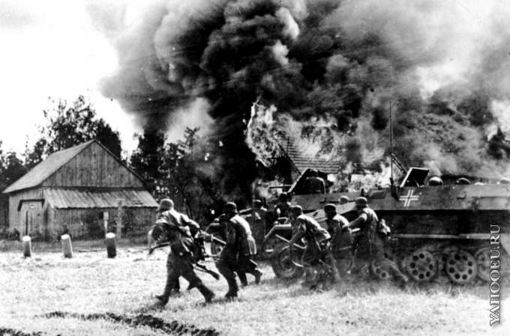
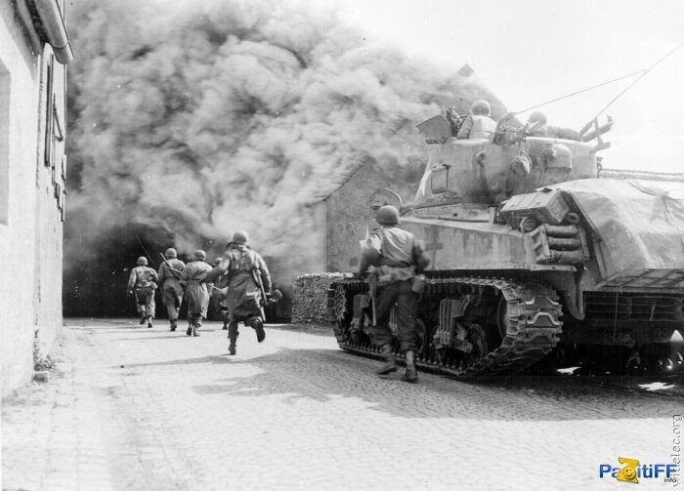
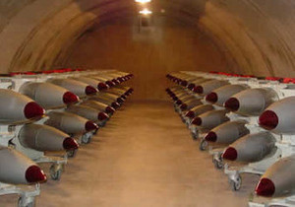
Причины возникновения (или обострения)
Две мировые войны 20-го века, результатом которых стала “гонка вооружения”
Технический прогресс. Создание и распространение новых видов оружия (в частности ядерного оружия)

Slide 4
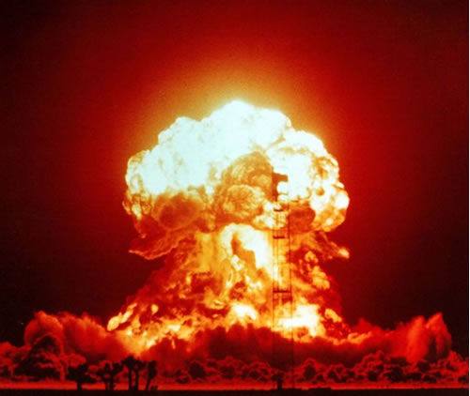
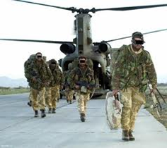
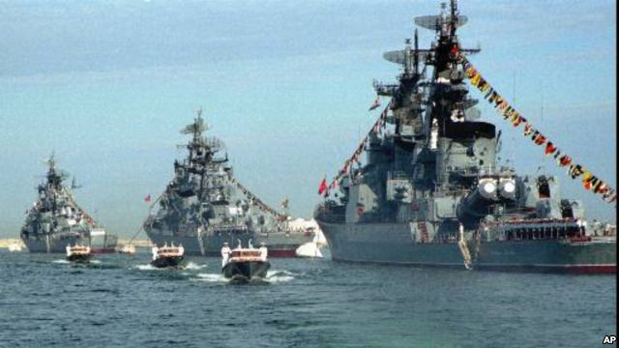
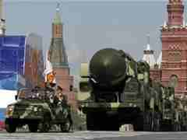
В связи с двумя глобальными войнами XX века, в которых погибло более 100 млн. человек, а позднее с противостоянием двух великих держав(СССР и США) появилась так называемая “гонка вооружения”. Значительную роль сыграло открытие ядерного оружия.

Slide 5
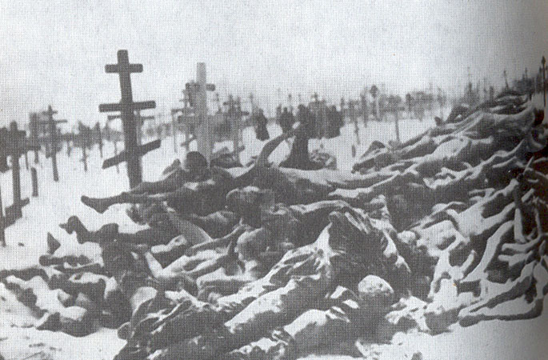
В период с 1900 по 1938 год разразилось 24 войны, а в 1946-1979 годах – 130. Все больше и больше становилось человеческих жертв. В наполеоновских войнах погибло 3,7 млн. человек, в первой мировой войне – 10 млн, во второй (вместе с гражданским населением) – 55 млн., а за все войны XX века – 100 млн. человек. К этому можно добавить, что первая мировая война захватила площадь в Европе в 200 тыс. км², а вторая уже – 3,3 млн. км^{2.}

Slide 6
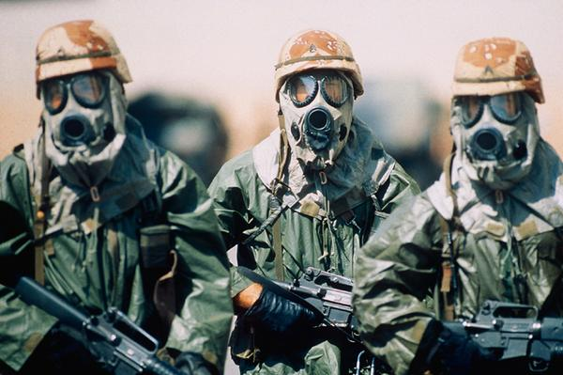
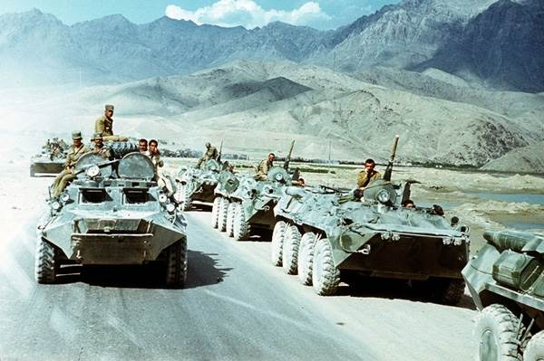
Так, Гейдельбергский институт (ФРГ) в 2006 году зарегистрировал 278 конфликтов. 35 из них имеют остро насильственный характер. В вооруженных столкновениях участвуют и регулярные войска, и отряды боевиков. Но людские потери несут не только они: еще больше жертв среди мирного населения. В 83 случаях конфликты протекали в менее жесткой форме, т.е. применение силы происходило только время от времени. В остальных 160 случаях конфликтные ситуации не сопровождались боевыми действиями. 100 из них носили характер декларативного противостояния, а 60 протекали в форме скрытого противоборства.

Slide 7
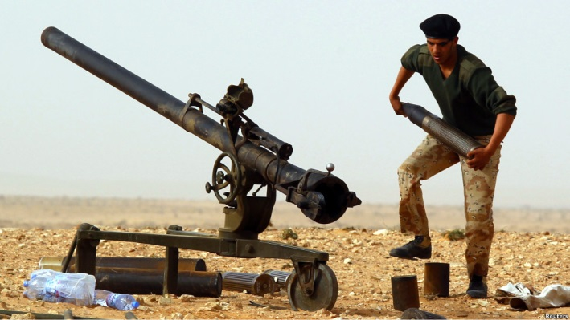
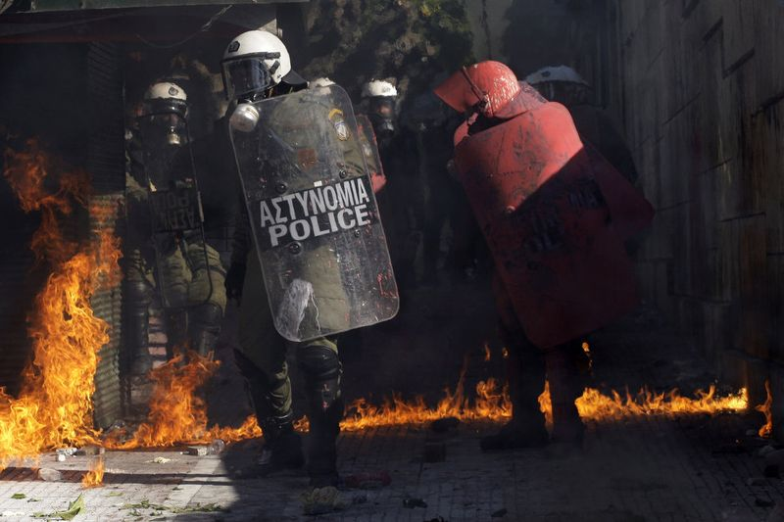
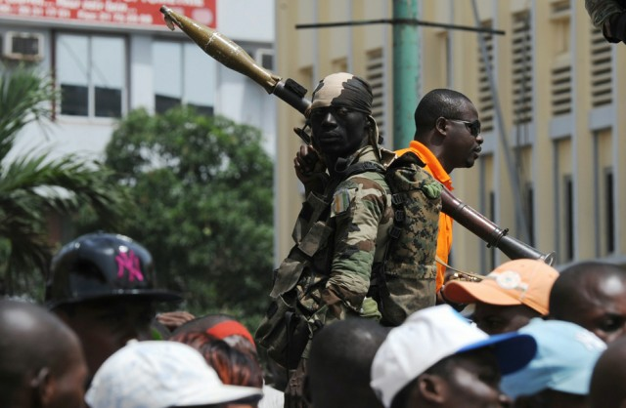
Современная ситуация
Отдельные аспекты военной угрозы всё ещё сохраняются:
Многочисленные региональные и локальные конфликты\войны
Распространение ядерного оружия
Сохранение военных блоков
Торговля оружием.

Slide 8
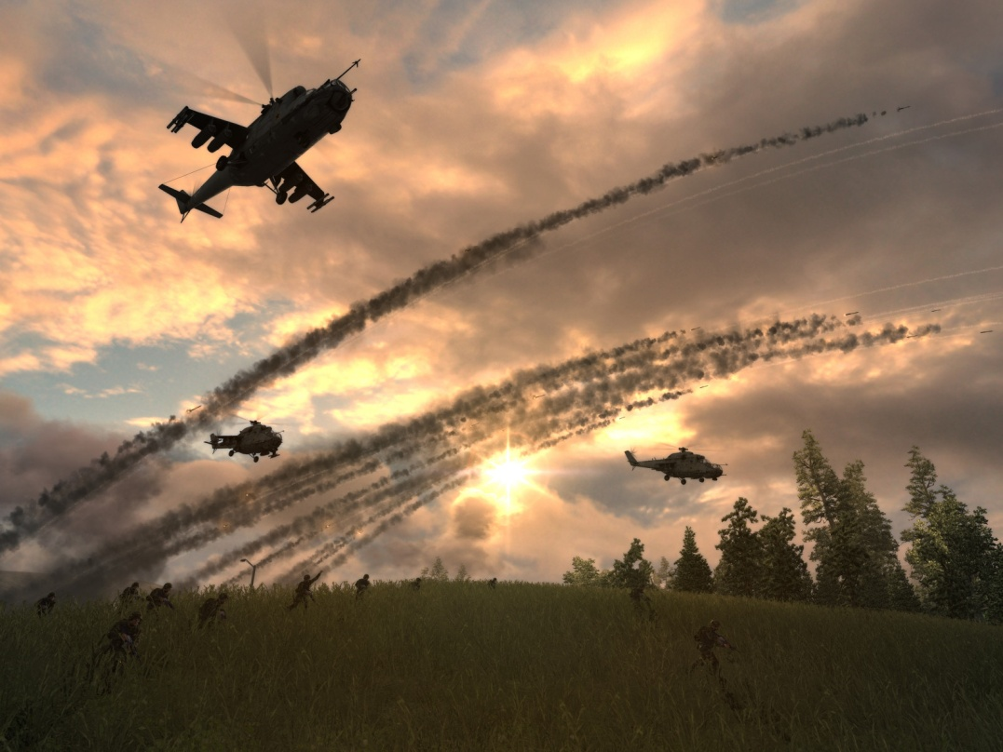
Однако ни в одном из нынешних вооруженных конфликтов не происходят столкновения между различными странами. Борьба идет внутри неблагополучных государств. Правительствам противостоят различные военизированные формирования повстанцев, боевиков и сепаратистов. И все они преследуют самые различные цели.

Slide 9
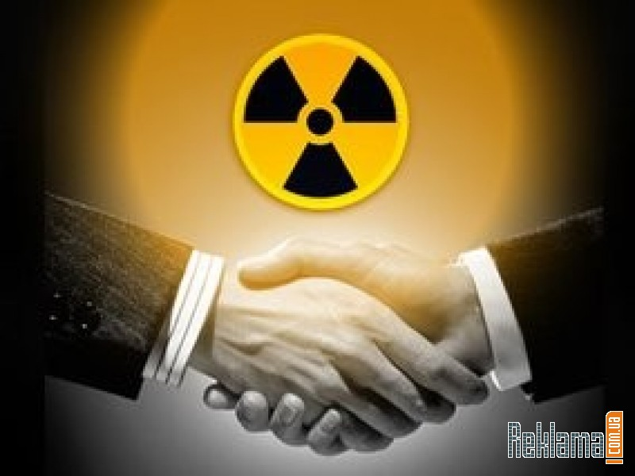
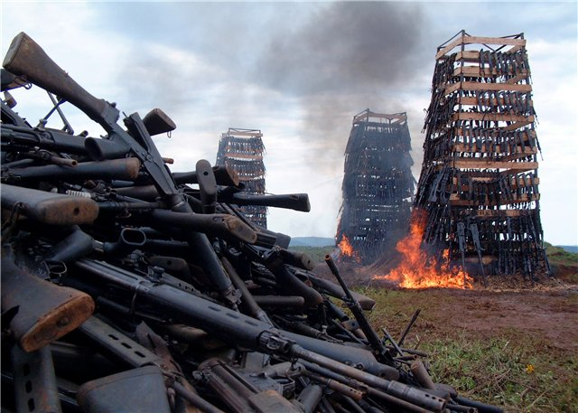
Пути решения
Установление более жесткого контроля за ядерным и химическим оружием.
Сокращение обычных видов вооружения и торговли оружием.
Общее сокращение военных расходов.

Slide 10
Достигнутые результаты и существенные трудности
Подписание международных договоров: о нераспространении ядерного оружия (1968 г. - 180 государств), о запрете ядерных испытаний, конвенция о запрещении разработки, производства химического оружия (1997 г.) и т.д.
Торговля оружием сократилась в 2 р. (с 1987 по 1994 гг.)
Сокращение военных расходов на 1\3 (за 1990-е гг.)
Усиленный контроль за нераспространением ядерного и др. оружия со стороны международной общественности (Пр.: деятельность МАГАТЭ, и др. межд. oрг.)

Slide 11
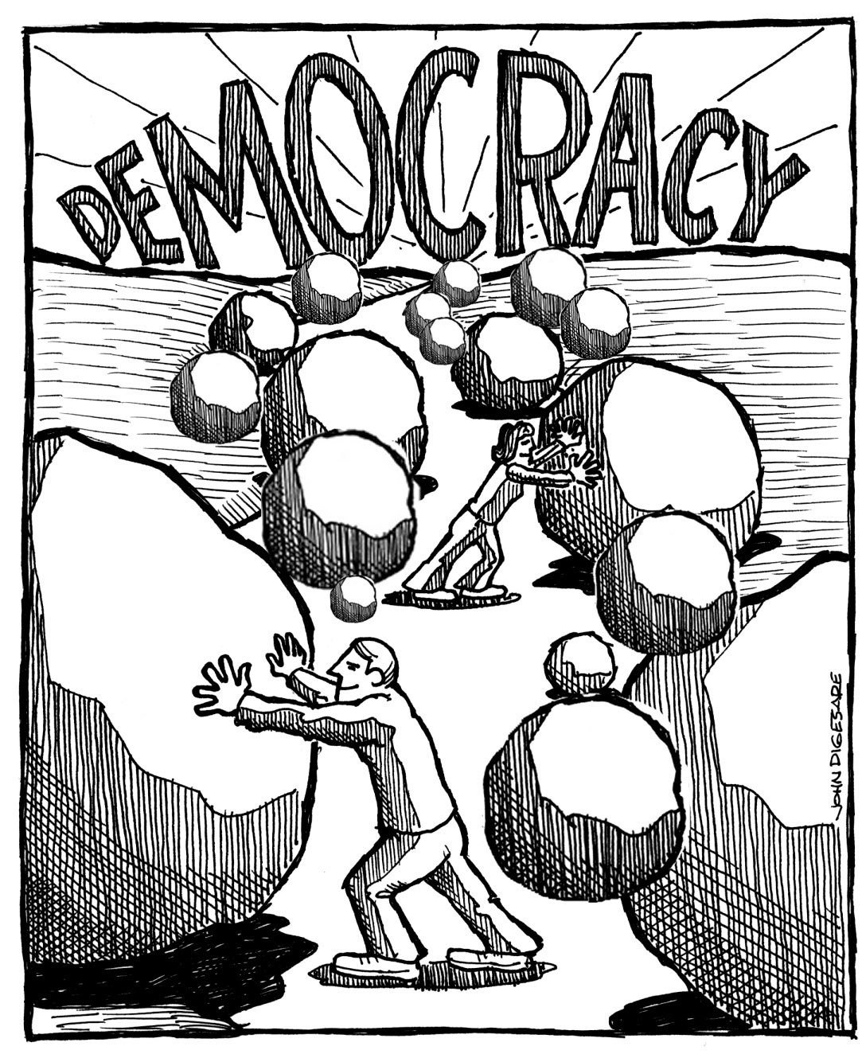
ООН пришла к выводу, что после окончания Холодной войны (1991 год) число вооруженных конфликтов в мире уменьшилось на 40%. Более того, войны стали значительно менее кровопролитными. Если в 1950 году среднестатистический вооруженный конфликт уносил жизни 37 тыс. человек, то в 2002 году – 600. ООН считает, что заслуга в уменьшении числа войн принадлежит международному сообществу. ООН и отдельные страны мира прилагают значительные усилия, не давая разгореться новым войнам и останавливая старые. Кроме того, позитивную роль играет увеличение числа демократических режимов: принято считать, что современные демократии не воюют друг с другом.

Slide 12
Однако в современном мире самые кровопролитные войны происходят не между двумя государствами, а между жителями одной страны. Подавляющее большинство современных вооруженных конфликтов происходят не между государствами, а являются этническими, религиозными, классовыми и т.д. По мнению бывшего финансиста, а ныне исследователя Теда Фишмана, за редчайшими исключениями, эти войны были, прежде всего, войнами за деньги. По его мнению, войны начинались там, где конкурирующие кланы начинали борьбу за контроль над месторождениями нефти, газа, золота, алмазов и т.д.

Slide 13
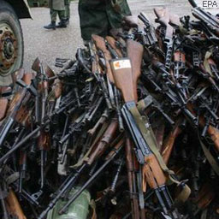
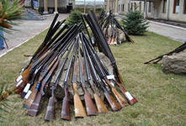
Деятельность 10-стороннего комитета по разоружению прекратилась в 1960 г. Через три года по договоренности между США, Советским союзом и Великобританией с целью ограничения ядерных испытаний был создан еще один комитет по разоружению, на этот раз в составе 18 стран. С присоединением остальных членов ООН к этому комитету сформировалась Конференция по разоружению, которая действует в рамках Организации Объединенных Наций.
Наряду с деятельностью, направленной на контроль и ограничение вооружений в мире, на международном уровне предпринимались и другие усилия по разоружению. С разделением всех вооружений на ядерные и неядерные, между разными странами были заключены договоры и соглашения. Наиболее важные конвенции в этой связи – Московское соглашение от 1963 г. и Договор о нераспространении ядерного оружия от 1968 г.

Slide 14
Вывод
К договорам о нераспространении разных видов оружия присоединились не все страны, либо некоторые страны выходят из подобных договоров (Пр.: США односторонне вышли из договора по ПРО в 2002 г.);
Деятельность некоторых стран дает основания полагать, что они разрабатывают ядерное оружие (КНДР, Иран)
Не прекращаются вооруженные конфликты (Ливан - Израиль, война в Ираке и т.п.)

